Slide 1
Lee, Min-Sung
Github : https://github.com/Minsung-commit
Notion : https://www.notion.so/Ordinary-Code-7b09a99b48604d329bb51c58179f9ba7

Slide 2
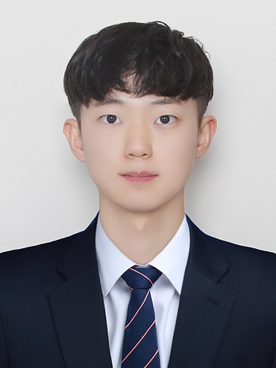
Profile
이민성 Lee, Min-Sung
1993.12.03
010-3641-6141
lgt302@hanmail.net
총신대학교 영어교육과 졸
멀티캠퍼스 DS전문가 과정 수료
Interest :
ML, Recommendation System, Data Visualization, NLP

Slide 3
01
Projects
코로나 시대, 안전한 여행을 위한 SNS기반 감성숙소 추천 앱서비스
Data
인스타그램 감성숙소 계정 7개의 텍스트 데이터
네이버 블로그 데이터
코로나 거리두기 단계 & 네이버 Place API(분석X)
Purpose
SNS데이터를 통해 감성숙소의 새로운 분류기준을 제시
코로나 관련 정보와 감성 숙소 추천서비스를 제공
코로나 시대 속 안전한 여행을 돕고자 함
Environment
Python 3.6+ / Tableau / Google Trends
Django / AWS / HDFS / Spark / MongoDB
Methodology
경향성 및 패턴 분석 👉 Spherical K-means 군집분석
군집별 토픽 모델링 👉 TextRank 키워드 분석
UserInfo의 부재 👉 CB 필터링을 적용한 추천모델
What I learned
분석 과정에서 가장 많이 시행착오를 겪었던 부분은 형태소 분석이었다. 군집화 단계에서 계속해서 잘못
분리된 단어들이 나타나 분석결과의 품질을 낮추게 되었다. 사용자 사전을 만들어 이를 보완할 수 있었지만
완벽하다고는 말할 수 없었고 텍스트 분석에서 정제(Cleansing)의 중요성을 다시 한 번 느낄 수 있었다.

Slide 4
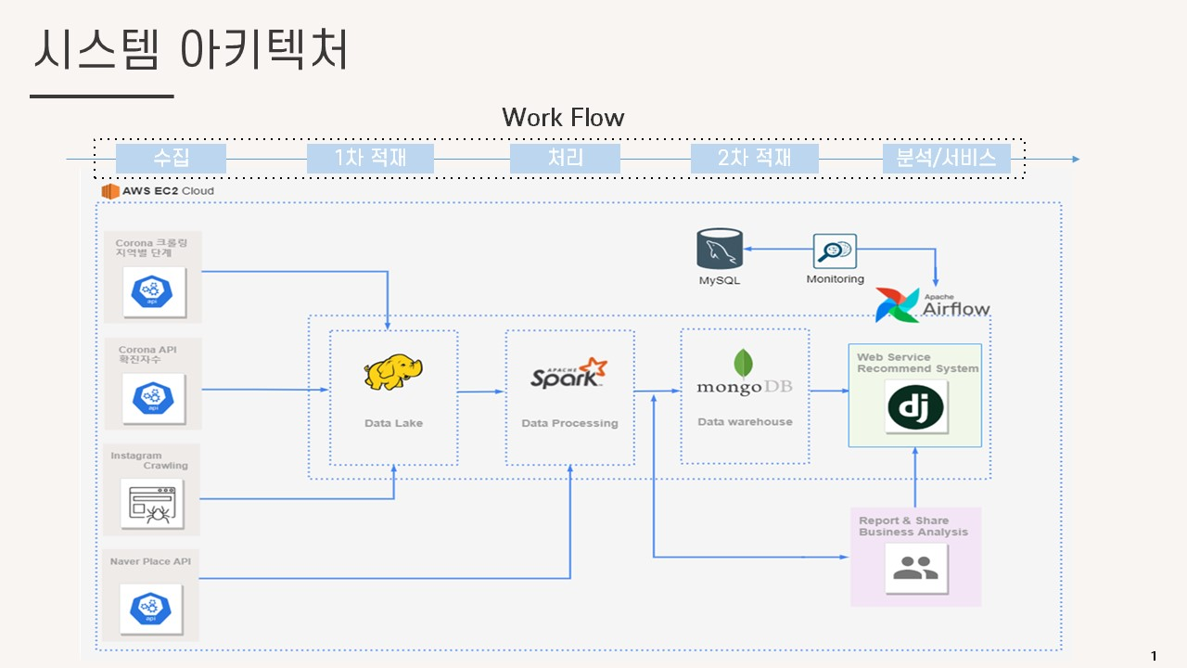
01
Projects
Outcomes : 시스템 아키텍쳐
Description
하둡 : 수집 데이터 저장
스파크 : 수집 데이터 전처리
클러스터링 모델 : 숙소 카테고리 분류
몽고database : 분류된 숙소 정보 저장
추천모델 : Django 내에서 몽고database 연결

Slide 5
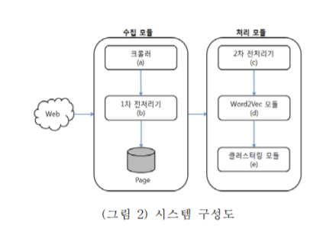
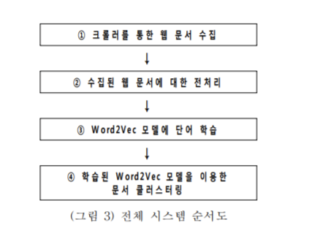
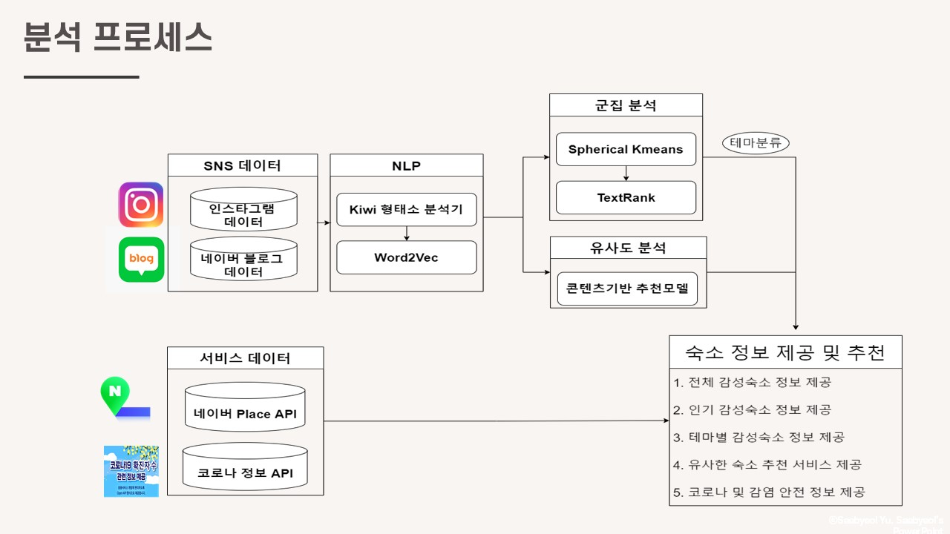
01
Projects
Outcomes : 분석 아키텍쳐
참고 아키텍쳐
실제로 구현된 아키텍쳐
출처 :
이현석 외 5인. “Word2Vec을 이용한 웹 문서 클러스터링 시스템 구현.” 2016년 추계학술발표대회 논문집 제23권 제2호, 정보처리학회, 2016

Slide 6
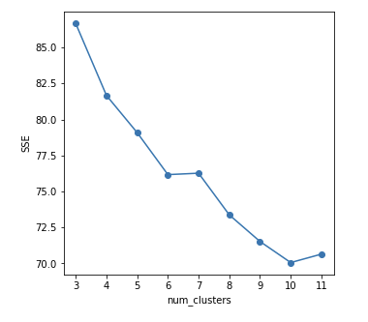
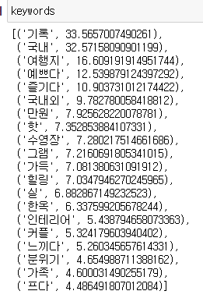
01
Projects
Outcomes : 군집분석 및 토픽모델링
Elbow를 통한 최적 군집수 도출
TextRank적용 토픽 모델링
문서 요약에 대표적인 기법인 TextRank를 활용하여 군집별 키워드 비율을 분석하고, 이를 토대로 군집별 카테고리 해석을 진행함.
예 : 커플, 가족, 즐기다, 수영장 = ’다같이 놀기 좋은 숙소’
6과 10 지점에서 두번의 경사 변화가 나타남
10 이후로는 SSE의 변동성이 높음.
최적 군집수를 10으로 설정

Slide 7
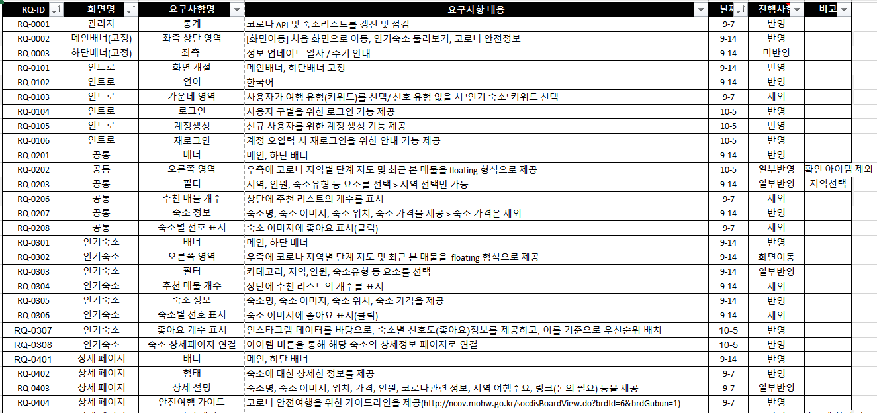
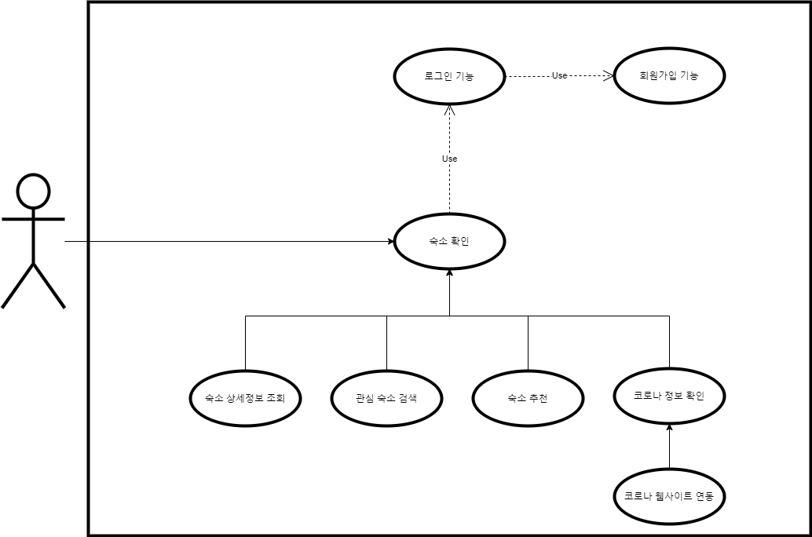
01
Projects
Outcomes : 요구사항 명세서 & 유즈케이스 다이어그램

Slide 8
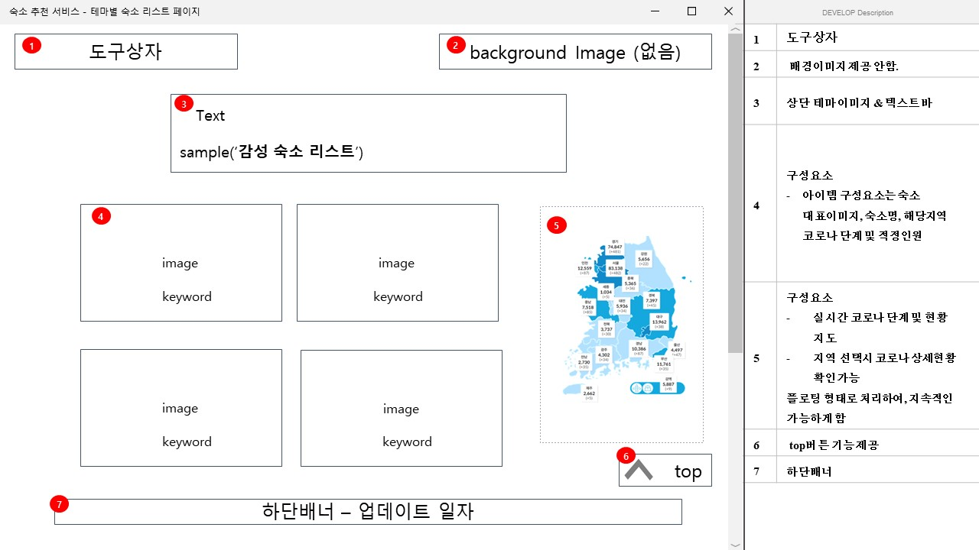
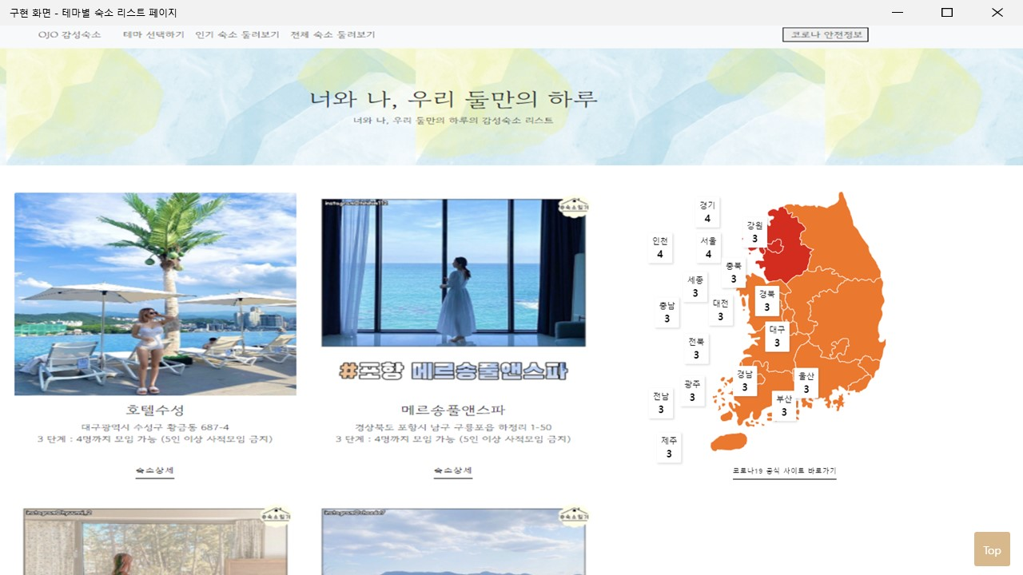
01
Projects
Outcomes : 화면 설계서 및 실제 화면

Slide 9
02
Projects
머신러닝을 이용한 서울 아파트 실거래가 예측
Data
국토 교통부 실거래가 데이터
거래가격, 일자, APT명, 면적, 층수 등
전국 병원 리스트(주소 정보 활용)
서울 지하철 행정동 정보(역 명, 행정동명 등)
Purpose
서울시 아파트 거래 밀집 지역 및 실거래가를 예측
투기성 부동산 거래에 대한 규제 및 대책 형성에 일조
Environment
Python 3.6+ / Tableau
Pandas / Seaborn / Meplotlib
Methodology
헤도닉 가격모형을 베이스로 하여 연구모형 구축
다양한 ML알고리즘을 시도하여, 최적의 알고리즘 도출
👉 KNN, DT, RF, GBM, LGBM, Xgboost 비교
👉 모델 성능은 MSE & RMSE를 통해 비교
Comment
초기엔 기존 변수만으로 분석결과를 얻으려 했었지만, 멘토님의 조언을 듣고 파생변수를 설정해볼 수 있었고
그 결과 더 유의미한 결과를 얻을 수 있었다. 이를 통해 파생 변수처럼 데이터를 다양한 각도로 바라볼 줄 아는
힘이 중요함을 체감할 수 있었던 프로젝트였다.

Slide 10
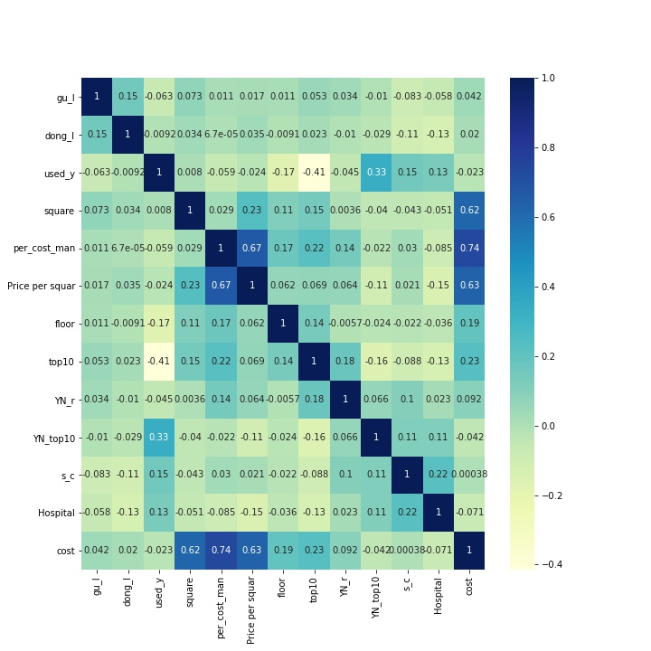
02
Projects
머신러닝을 이용한 서울 아파트 실거래가 예측
Processing
피어슨 상관계수를 통한 상관관계 시각화
Price per square(구별 평당 공시지가)
Per_cost(해당 아파트 평당 가격)
Square(전용 면적)
Top10(아파트 브랜드)
Floor(층수)
5개 변수와 cost의 양의 상관관계를 확인

Slide 11
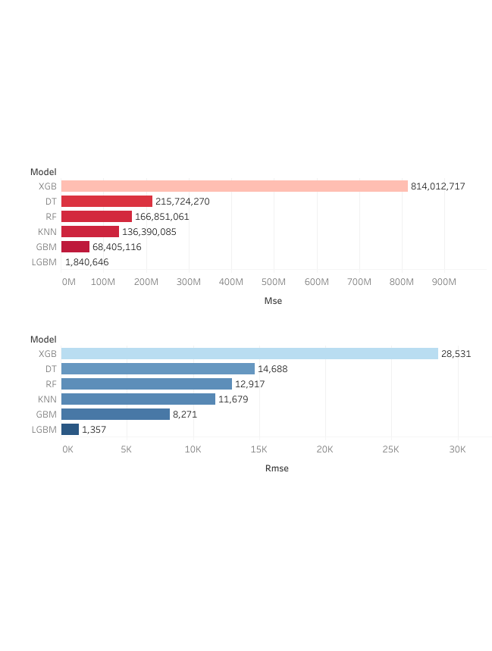
02
Projects
머신러닝을 이용한 서울 아파트 실거래가 예측
Processing
각 모델 별 MSE & RMSE 시각화
XGB > DT > RF > KNN > GBM > LGBM
순으로 모델 성능 확인
평균 오차(MSE)가
가장 낮게 나오는
LGBM 모델 선정

Slide 12
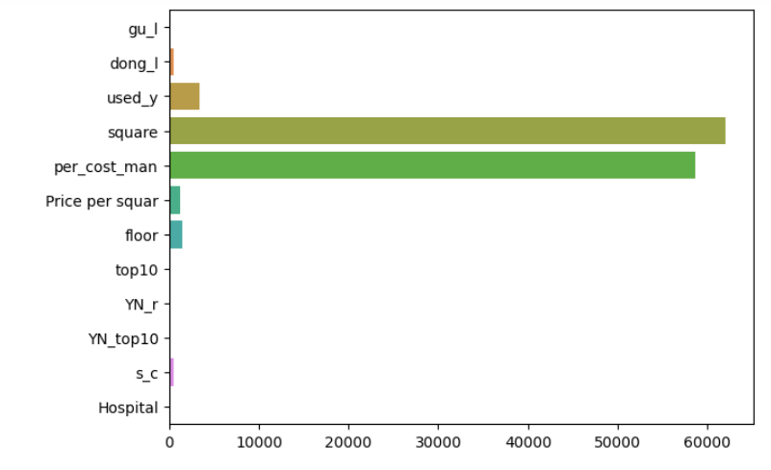
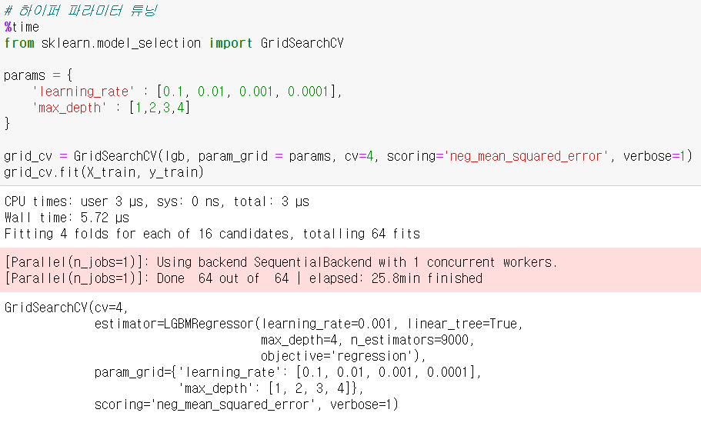

02
Projects
머신러닝을 이용한 서울 아파트 실거래가 예측
Processing
Feature Selection : Feature Importance 이용
Model tuning : GridSearch CV 적용

Slide 13
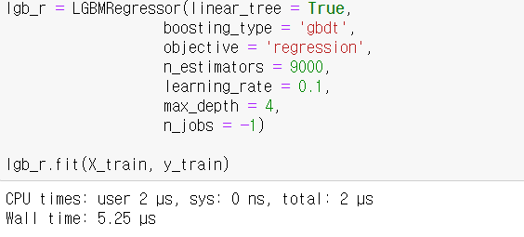

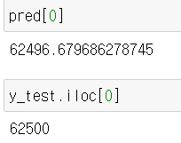
02
Projects
머신러닝을 이용한 서울 아파트 실거래가 예측
Processing
RMSE 결과값 변화 추이(단위 : 1만원)
초기 Dataset | 1차 하위변수 제거 | 2차 하위변수 제거 | 파라미터 튜닝 후
1352 | 1352 | 1355 | 733
튜닝한 하이퍼 파라미터를 통해서 test 데이터 확인
예측값 = 62496.68
실제값 = 62500
RMSE가 733(만원) 정도로 오차가 파라미터 튜닝 전보다 절반정도로 줄었다.

Slide 14
03
Projects
2020 코로나 확산으로 인한 경제적 손실 분석 : 이태원 상권을 중심으로
Data
생활인구 특성 데이터 : 유동인구
상권 특성 데이터 : 추청 매출액
기타 특성 데이터 : 코로나 확진자, 폐업/공실률
Purpose
코로나 이후 개별 상권 자영업 손실 특성을 분석.
상권 특성을 반영한 구체적인 기준을 제시하고자 함.
Environment
Python 3.6+ / Jupyter /Tableau
Pandas / MySQL /Scikit-learn / Plotly
Methodology
대표성, 위험성, 개성을 기준으로 타겟 지역 선정
👉 이태원 지역 선정(Gentrification)
매출 증감 분석 👉 상권별, 업종별로
업종,상권 군집분석 👉 K-means 적용
Bankground
코로나 이후 자영업계에 큰 손실이 발생되고 있음
But 정부가 제안하는 자영업자 지원정책은 제한적임

Slide 15

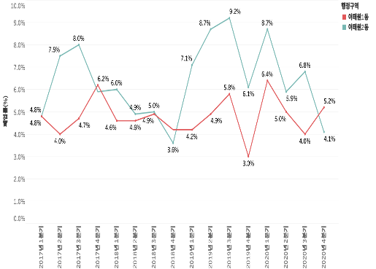
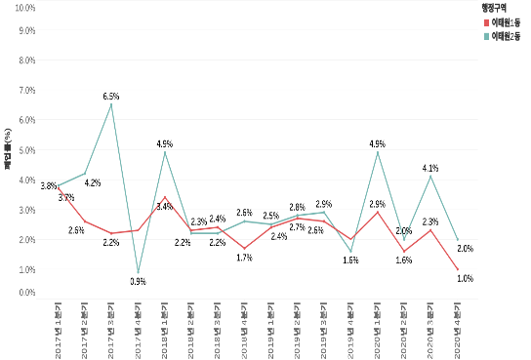
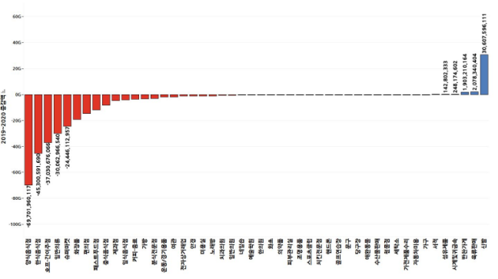
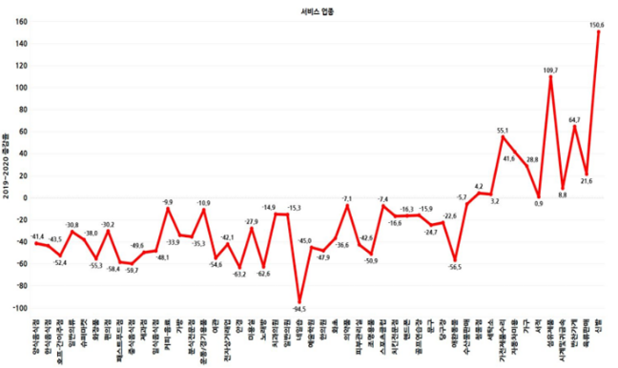
03
Projects
2020 코로나 확산으로 인한 경제적 손실 분석 : 이태원 상권을 중심으로
Issue 1 : 폐업률
코로나 이후 폐업률이 지속적으로 증가하지 않음
폐업률이 증가했을 것이란 최초 가설 성립 ❌
Solution 1 : 매출증감액 및 증감률 분석
예상과 달리, 일부 업종의 매출액 증가 확인
업종별 특성 구분의 필요성 도출

Slide 16
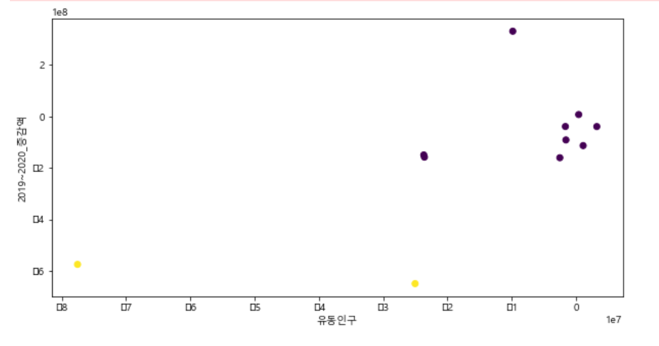
03
Projects
2020 코로나 확산으로 인한 경제적 손실 분석 : 이태원 상권을 중심으로
Issue 2 : 군집 수 설정 기준
K-means 기법의 고질적인 한계이기도 한 군집수 설정
엘보우 & 실루엣 기법 > 상권별 업종 특성 반영 X
Solution 2 : 공신력 있는 기준 활용
서울신용보증재단의 코로나 상권 분류 기준
공신력있는 기관의 기준을 활용하여 상권 분류
전년도 대비 매출 증감액과 유동인구 기준
이태원 내 11개 지역의 군집분석 결과

Slide 17
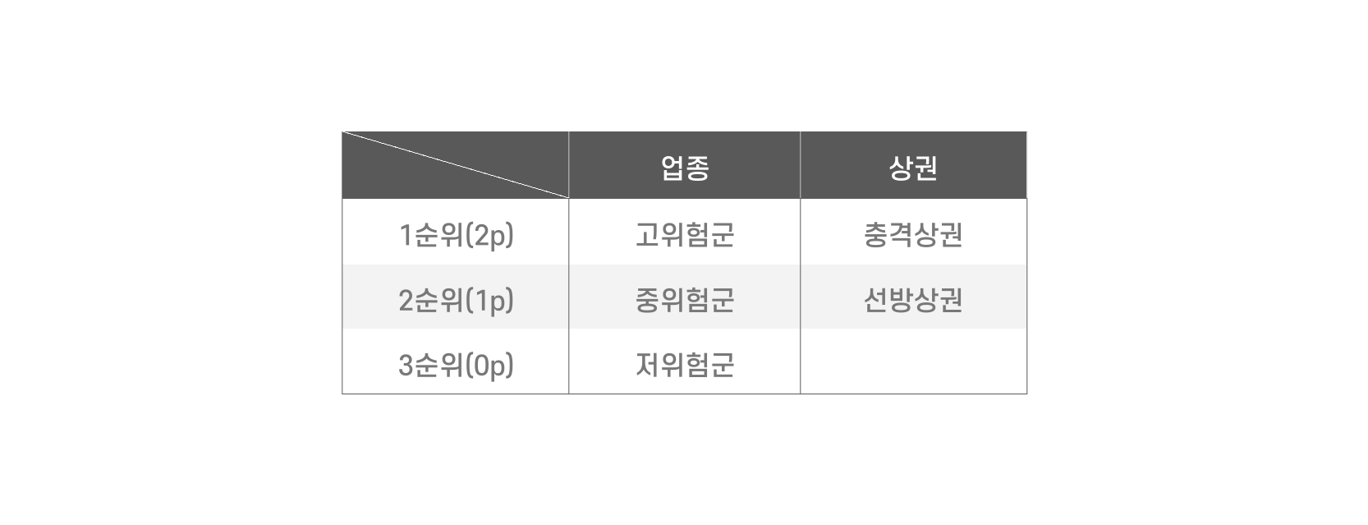
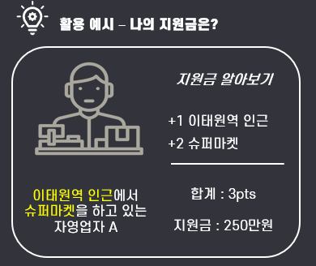
03
Projects
2020 코로나 확산으로 인한 경제적 손실 분석 : 이태원 상권을 중심으로
Issue 3 : 기존 정책과의 차별성
기존 정책의 한계점을 극복할 수 있는 새로운 방법
기존 정책의 한계점 : 상권 특성과 업종 특성을 반영 X
Solution 3 : 포인트제를 도입한 새로운 지급 기준 제시
업종과 상권을 모두 기준으로 할 수 있음
각 영역 별 접수를 합산하여 지원금을 산정
새로운 특성을 반영하기에 용이하다는 장점

Slide 18
THANK YOU

